Slide 1

Opravy vnitřních a venkovních omítek
Číslo projektu | CZ.1.07/1.5.00/34.0762
Číslo materiálu | VY_32_INOVACE_PB_ZP_14
Název školy | Střední odborné učiliště a Středisko praktického vyučování s.r.o., Zádveřice č. 5, Zádveřice –Raková, 763 12
Autor | Ing. Josef Kůra
Tematický celek | Technologie - Přestavby budov
Ročník | 3. Ročník
Datum tvorby | prosinec 2012
Anotace
Materiál slouží pro výuku speciálních oborů, pro žáky oboru zednické práce. Prezentace obsahuje výklad problematiky oprav vnitřních a venkovních omítek.

Slide 2
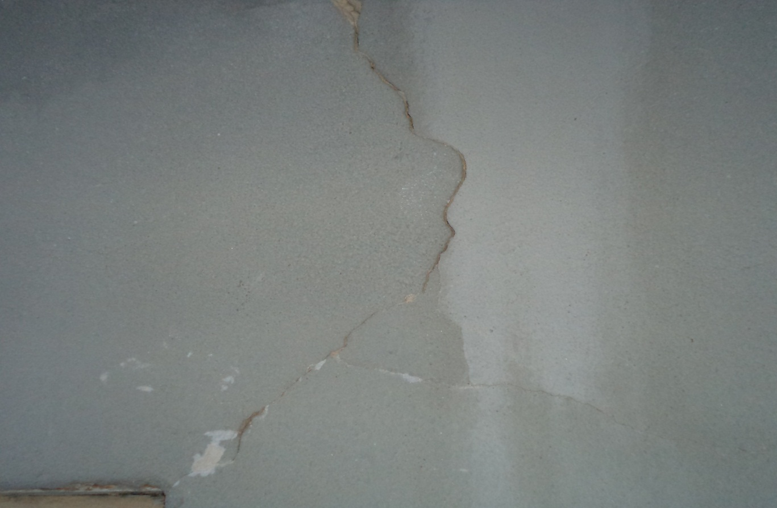
Opravy vnitřních a venkovních omítek.
Stavební dílo podléhá fyzikálním, chemickým a mechanickým vlivům. Tím dochází k porušení omítek.
Poruchy vnitřních omítek:
Trhliny – objevují se ve styku nesourodých materiálů a při sedání budovy

Slide 3
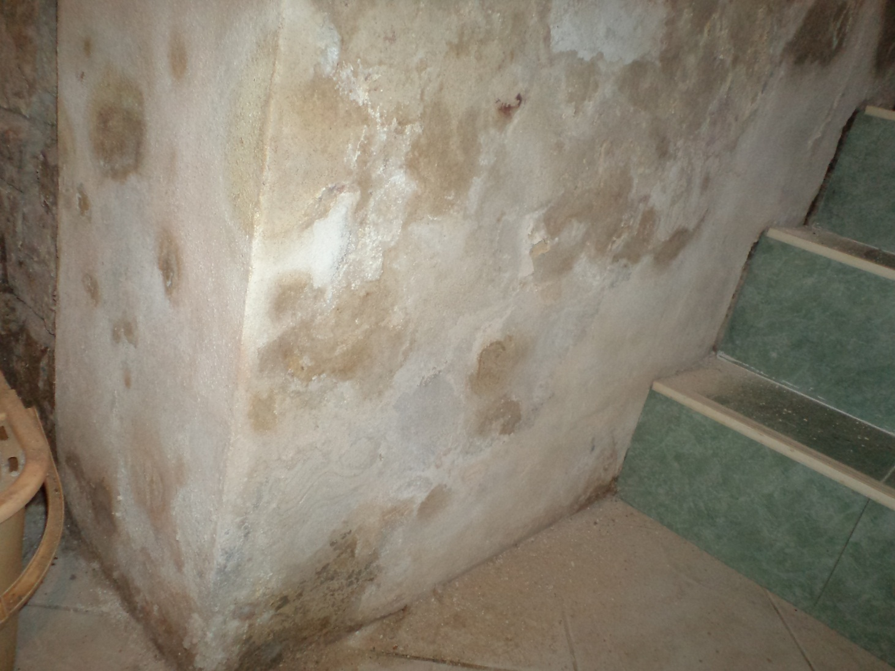
Opravy vnitřních a venkovních omítek.
Otlučená a poškrábaná omítka – při výměně dveří, instalačních prací, zřízení nového otvoru
Odpouchlá omítka – příčinou je vlhkost nebo hubená malta

Slide 4
Opravy vnitřních a venkovních omítek.
Oprava trhlin:
Trhliny vyškrábeme ostrým předmětem, vyčistíme tlakem vzduchu a navlhčíme. Otvor vyplníme sádrovou maltou (1 díl sádry, 1 díl jemný křemičitý písek). Po zatvrdnutí lehce přebrousíme. Pokud je trhlina široká, osekáme asi 10 cm pruh omítky, spáru vyškrábneme, vyčistíme tlakovým vzduchem a navlhčíme. Trhlinu vyplníme maltou a začistíme tak, že počítáme ještě se štukovou maltou, abychom nevytvořili na omítce nerovnost.
Oprava otlučené a poškrábané omítky:
Odstraníme starý nátěr, porušenou omítku vyspravíme jádrovou vrstvou a vápenným štukem.
Oprava odpouchlé omítky:
Musíme zjistit příčinu narušení omítky a odstranit ji. ( při poklepu zní dutě). Narušenou omítku odstraníme (zednickým kladívkem, paličkou a plochým sekáčkem). Spáry vyškrábeme do hloubky 15 mm a prach ometeme. Plochu navlhčíme, cementovým postřikem zpevníme podklad, naneseme jádrovou omítku a pak štukovou.

Slide 5
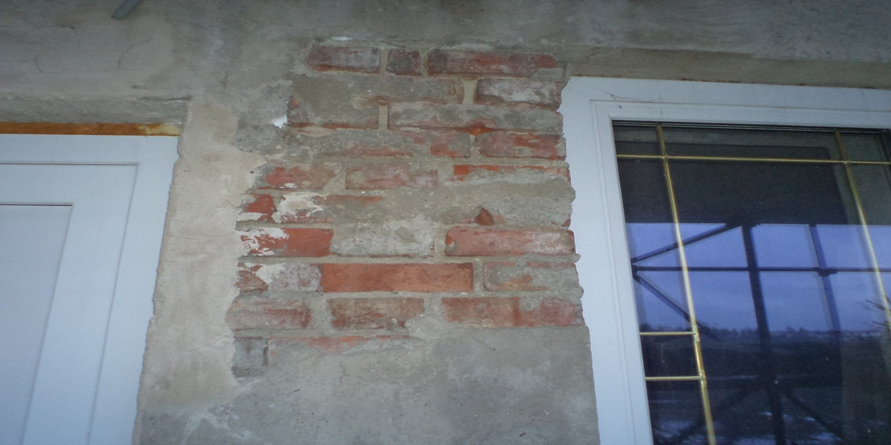
Opravy vnitřních a venkovních omítek.
Příčiny poruch venkovních omítek:
Vlhkost a mráz
Zatékání
Vzlínání zemní vlhkosti a odstřikující voda
Špatná kvalita omítek
Konstrukční vady
Opravy venkovních omítek jsou obdobné jako u vnitřních omítek.
Vlhkost a mráz

Slide 6
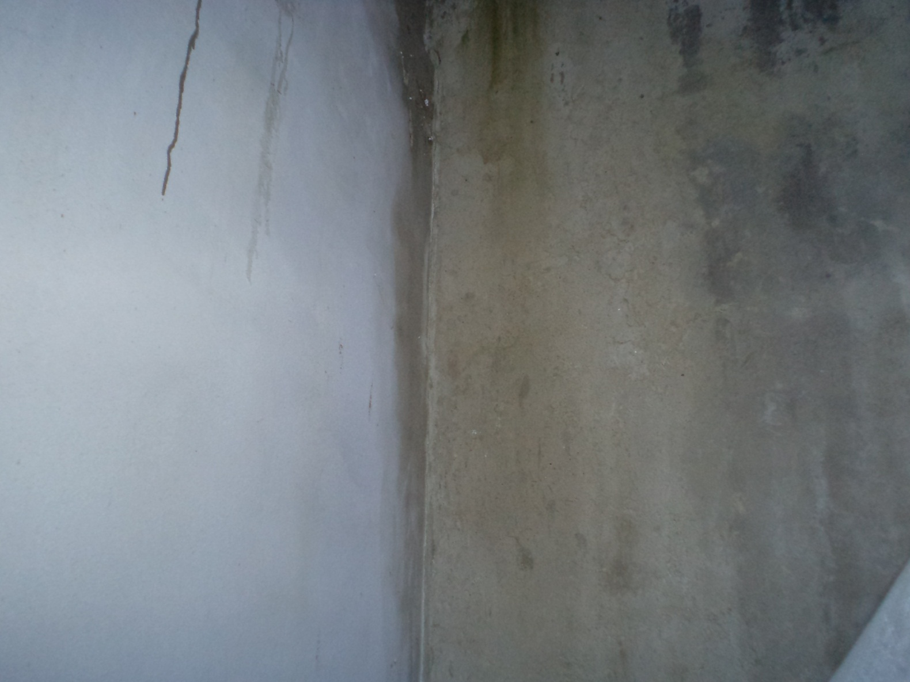
Opravy vnitřních a venkovních omítek.
zatékání

Slide 7
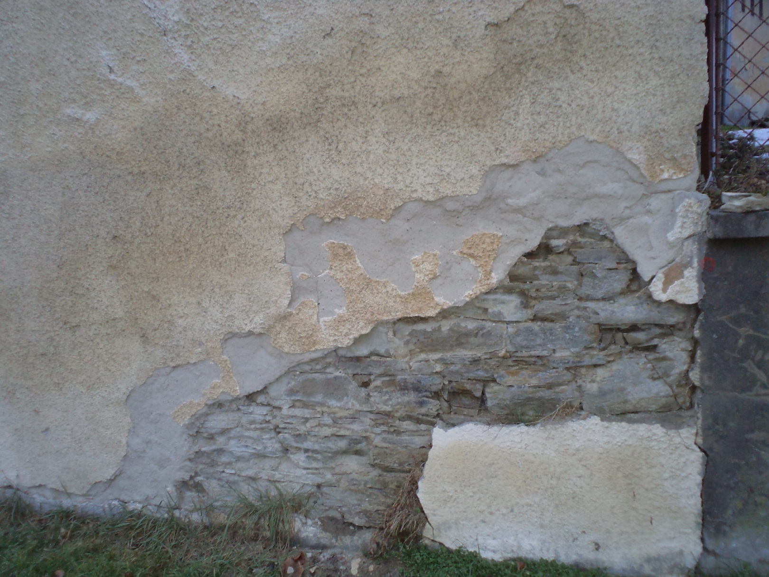
Opravy vnitřních a venkovních omítek.
Vzlínání zemní vlhkosti a odstřikující voda

Slide 8
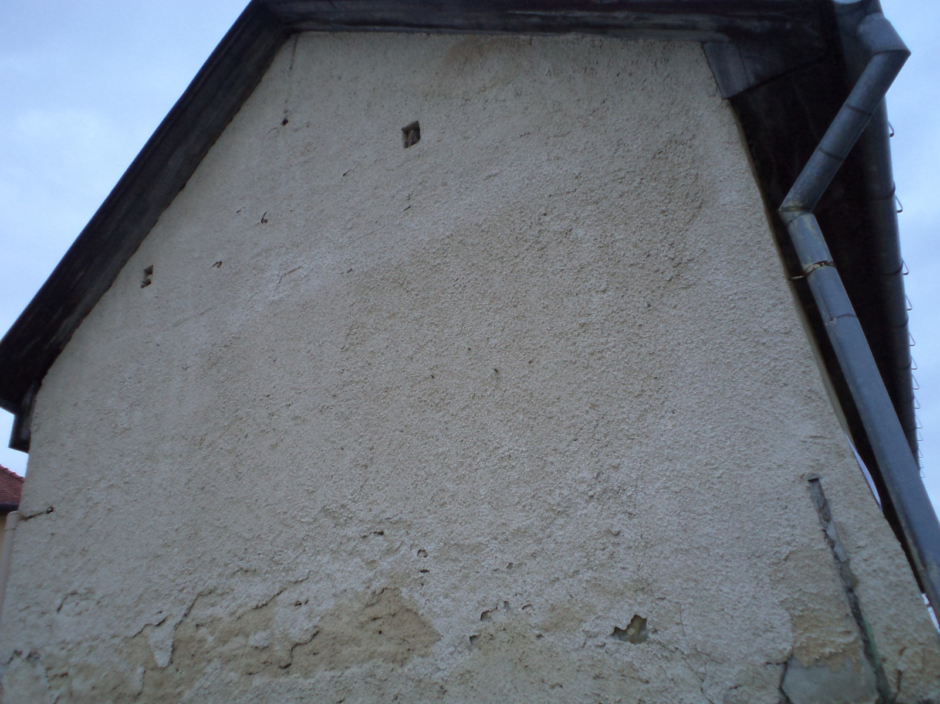
Opravy vnitřních a venkovních omítek.
Špatná kvalita omítky

Slide 9
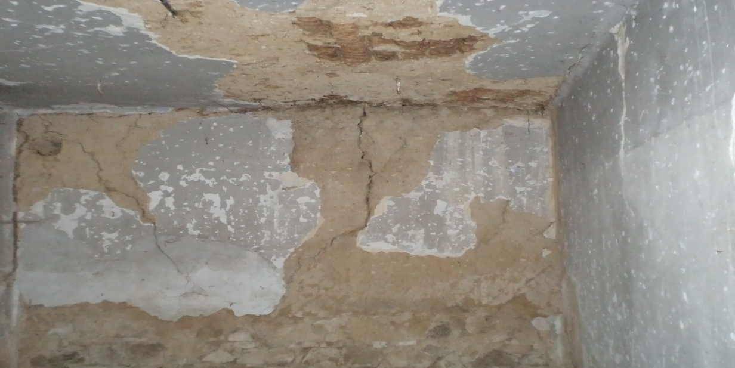
Opravy vnitřních a venkovních omítek.
Zodpovězte následující otázky: | Odpovědi:
Vyjmenuj poruchy vnitřních omítek
2. Jak opravíme otlučenou a poškrábanou omítku?
Vyjmenuj příčiny poruch venkovních omítek
4. Urči o jakou poruchu omítky se jedná na obrázku.
Trhliny, otlučená a poškrábaná omítka, odpouchlá omítka
Odstraníme starý nátěr. Vyspravíme jádrovou vrstvou a pak vápenným štukem
Vlhkost a mráz, zatékání, vzlínání, odstřikující voda, špatná kvalita omítek,
Odpouchlá omítka.
Použité zdroje: archiv autora

